Slide 1
"Los dilemas éticos en la representación mediática de las personas adultas mayores”
Estela Roeder Carbo Comunicadora social Iniciativa Comunicarte Perú

Slide 2
Cuando hablamos del uso de los medios de comunicación, los contenidos y las plataformas digitales, las personas mayores no son las que suelen venir a la mente.
Sin embargo, los adultos mayores acceden a los medios y a la tecnología de forma continua, como una vía de mantenerse informados, pasar momentos entretenidos y fomentar sus vínculos con los demás, experiencias que contribuyen a su bienestar general.
JULIO-CÉSAR MATEUS, GIANCARLO CAPPELLO Y LIZARDO VARGAS-BIANCHI
DIETAS MEDIÁTICAS DE ADULTOS MAYORES PERUANOS PARA INFORMARSE, EDUCARSE Y ENTRETENERSE: ESTUDIO EXPLORATORIO (2023)
https://revistas.usal.es/cuatro/index.php/2172-9077/article/view/31249

Slide 3
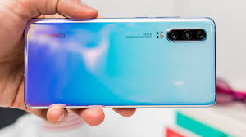
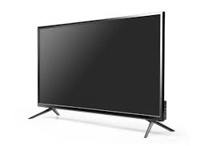
Se hallaron preferencias de medios
El celular para entretenerse
La televisión para
informarse
La computadora para educarse.

Slide 4
PANDEMIA:
MAYOR ACCESO, USO Y CONSUMO DE TECNOLOGÍA
Desde 2020, a raíz de la Pandemia por COVID-19, la conexión y suscripción a plataformas de streaming aumentó significativamente y se ha sostenido en el tiempo.
No obstante, estos usos están condicionados al acceso a las TIC y las capacidades digitales con que cuentan.
Como señalan los investigadores, la competencia para interactuar con medios disminuye con la edad y se profundiza con otras brechas, como el nivel socioeconómico, el contexto geográfico o el género.

Slide 5
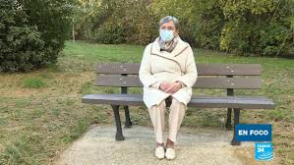
2020
LA PANDEMIA POR LA COVID 19 MARCA UN CAMBIO DE ERA: SOCIAL, ECONÓMICO, POLÍTICO, SALUD…. Y EN LA PAM
LA NOTICIA
MEDIOS DE COMUNICACIÓN
Y REDES SOCIALES

Slide 6
DISCURSO OFICIAL…..
La pandemia de la COVID-19 ha afectado de manera desproporcionada a la población de adultos mayores. Las transiciones demográficas y epidemiológicas actuales en la Región requieren que cambiemos la forma en que tratamos y respondemos a las necesidades de nuestras personas mayores, especialmente ahora en situación de emergencia (OPS/OMS).
Dos de cada tres personas fallecidas en la Pandemia eran adultos mayores
(CDC-MINSA, PERÚ)
Esto implicó una mayor presencia de los adultos mayores en la agenda informativa de todos los medios de comunicación y redes sociales

Slide 7
LOS TITULARES
Representaban de manera desfavorable a los mayores, presentándolos como un grupo homogéneo y asociándolos a fallecimientos, deficiencias en la atención residencial o vulnerabilidad extrema.
La presencia de ciertos términos potencialmente peyorativos o impropios (ancianos, abuelos) estaba en coherencia con esa representación negativa*
DECLIVE
FRAGILIDAD
DEPENDENCIA
….. puede justificar prácticas discriminatorias dirigidas a este sector de la población
* Stephany Bravo-Segal, Feliciano Villar
Departamento de Cognición, Desarrollo y Psicología de la Educación, Universitat de Barcelona, España

Slide 8
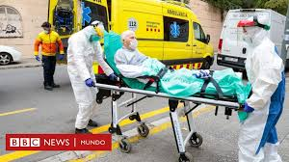
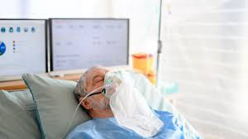
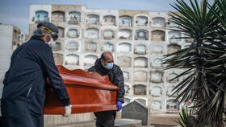
El 70% de fallecidos por COVID-19 en Perú eran adultos mayores, según cifra actualizada
https://elcomercio.pe/lima/sucesos/grupo-de-trabajo-del-ejecutivo-establece-que-hay-mas-de-180-mil-muertos-por-el-covid-19-en-peru-noticia/

Slide 9
Promover estrés, angustia y mayor ansiedad entre los propios mayores al «recordarles» cuán vulnerables son como grupo.
Este discurso fatalista refuerza una imagen que devalúa a los mayores y oculta (o infravalora) su aporte a la sociedad, contribuyendo a la sensación de inutilidad personal y de carga social.
DISCURSO HOMOGENIZADOR CONTRIBUYE A APUNTALAR Y JUSTIFICAR COMPORTAMIENTOS Y POLÍTICAS EDADISTAS

Slide 10
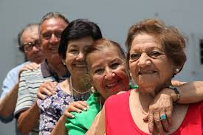
RETOS FRENTE A LA PAM
La PAM en el Perú está creciendo y seguirá.
Ser visibles, hacerlos visibles, ciudadanía activa.
Los medios cuenten con fuentes informativas sobre la PAM; Historias de éxito.
Agenda pendiente en el desarrollo de habilidades digitales.
Los sistemas públicos deben READECUARSE a esta nueva realidad. Desarrollo de capacidades respecto a la PAM.

